Slide 1


UBND PHƯỜNG BỒ ĐỀ TRƯƠNG MẦM NON NGỌC THỤY
LĨNH VỰC PHÁT TRIỂN NHẬN THỨC
Đề tài: Một số đồ chơi trung thu
Lứa tuổi: 3-4 tuổi

Slide 2
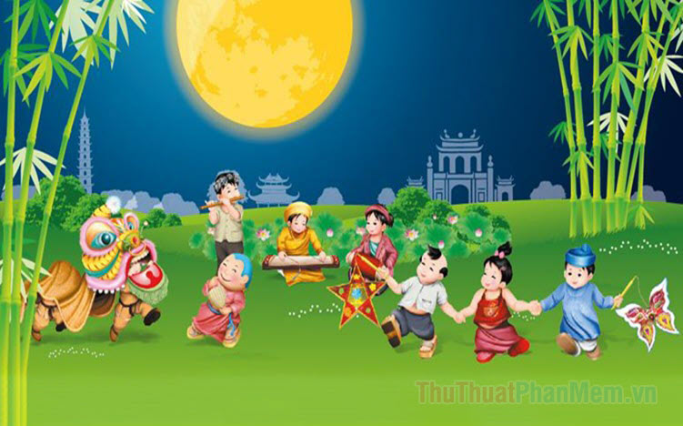

Slide 3
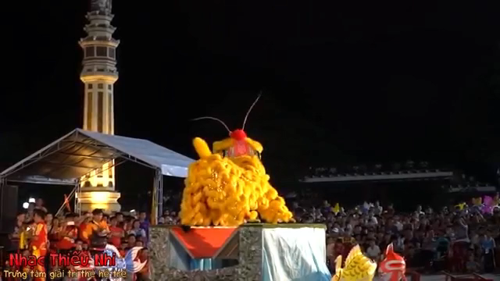

Slide 4
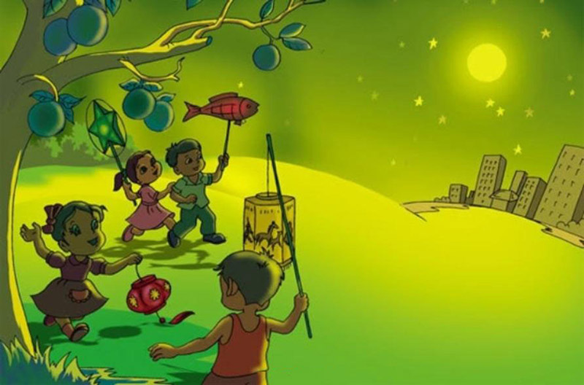

Slide 5
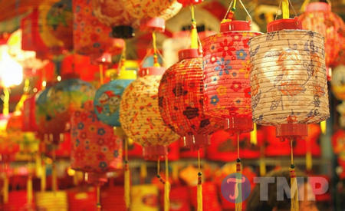
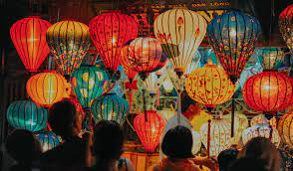
Lồng Đèn
Để có một cái tết Trung Thu thật ý nghĩa, bạn có thể tặng cho trẻ lồng đèn và cùng trẻ rước lồng đèn, hưởng ứng không khí của lễ hội Trung Thu náo nhiệt, gợi nhớ lại những kỷ niệm Trung Thu khó phai của những năm trước đây.

Slide 6
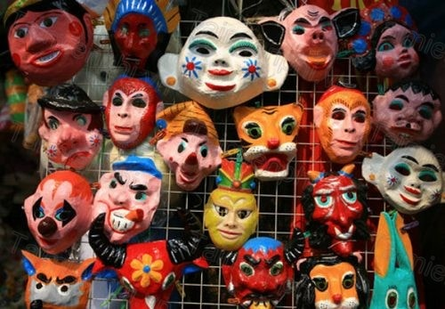
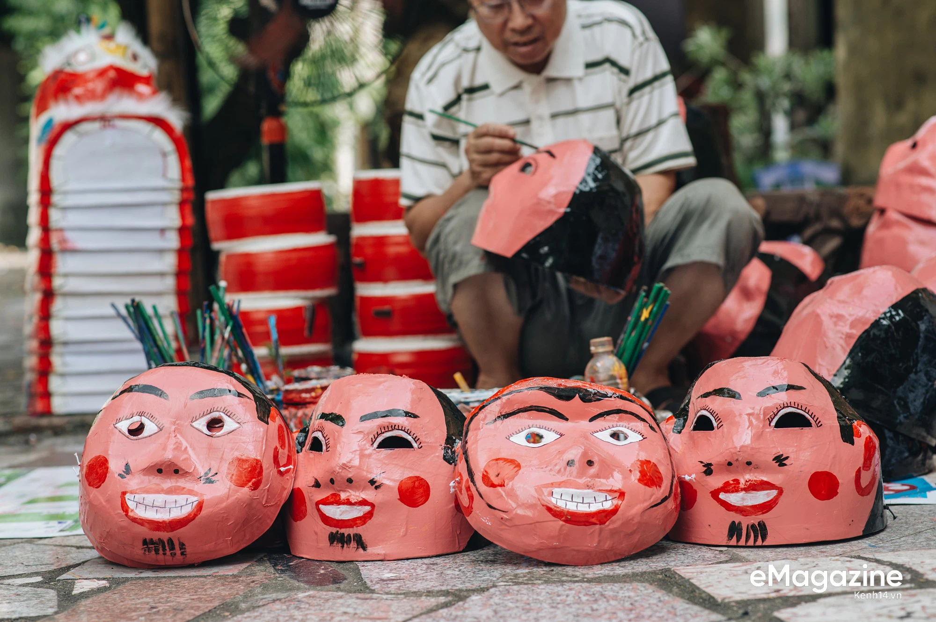
Đồ Chơi Trung Thu Mặt Nạ
Những chiếc mặt nạ được làm từ chất liệu khác nhau từ đất nung, nhựa ... Với đầy đủ hình hài cũng với đó là khuôn mặt nạ của rất nhiều nhân vật nổi tiếng bây giờ như Tôn Ngộ Không, Bát giới, Ngưu Ma Vương ... hay những Chí Phèo, Thị Nở…

Slide 7
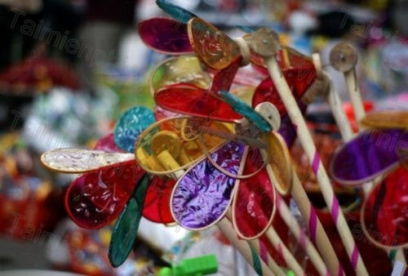
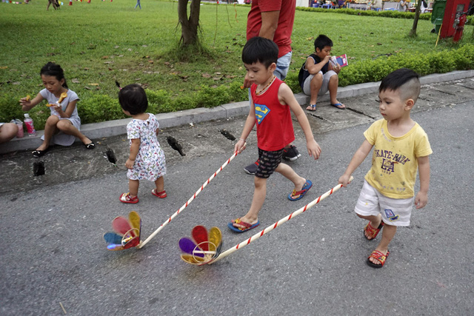
Đồ Chơi Trung Thu Đèn Cù
Đèn cù có tên gọi khác là đèn ông sư, đây là loại đèn có chao đèn được thiết kế giống với chiếc của mũ của hòa thượng và thú vị là khi đốt đèn, chiếc đèn cù sẽ quay như cái cù. Với nhiều màu sắc cùng 6 cánh và bánh xe đẩy.

Slide 8
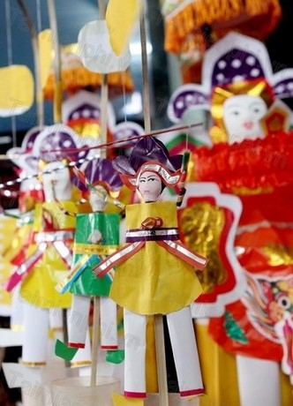
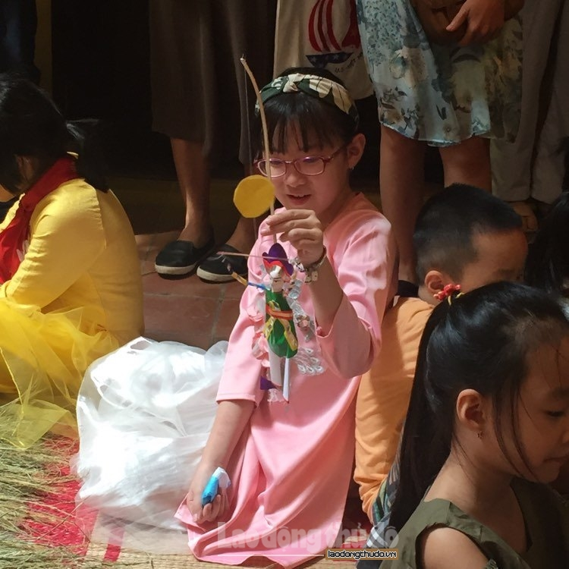
Ông Đánh Gậy Trông Trăng
Có vẻ món đồ chơi trung thu này thích hợp với các bạn nữ thời bấy giờ. Ông đánh gậy trông trăng mang theo những lời chúc, những mong muốn của bố mẹ, anh chị về sức khỏe, học tập cho các em nhỏ.

Slide 9
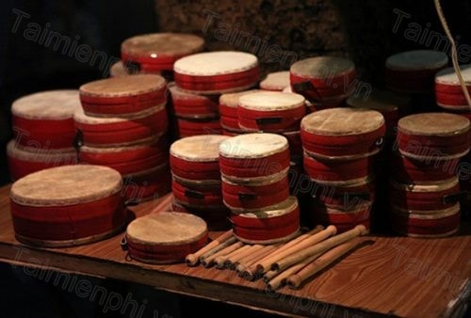
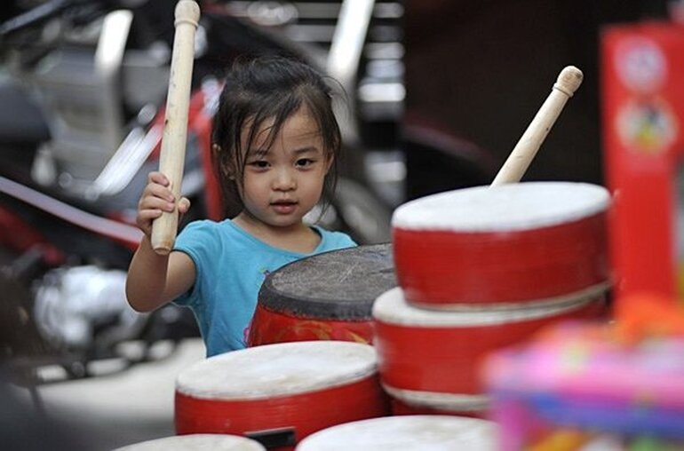
Trống ếch
Một đồ chơi trung thu không thể thiếu trong những đêm trung thu trăng sáng soi vằng vặc trên mọi nẻo đường thôn quê. Đây là loại trống góp phần tạo nên âm thanh “cắc”, “tùng” rộn ràng quen thuộc cùng với đó là tiếng hò reo của các bạn nhỏ.

Slide 10
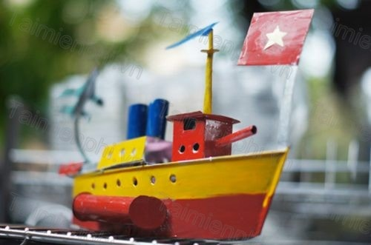
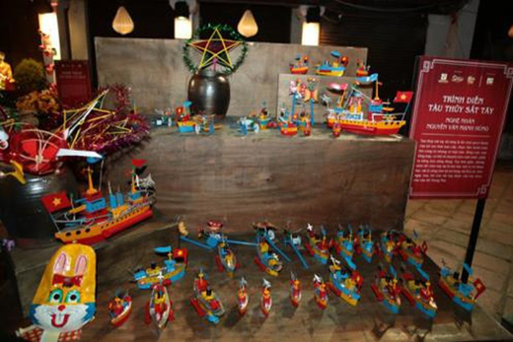
Tàu Sắt Tây Đồ chơi trung thu tàu sắt tây được tạo ra từ vỏ hộp sữa và những miếng sắt bỏ đi, được gắn thêm lá cờ Tổ quốc ở mũi tàu.

Slide 11
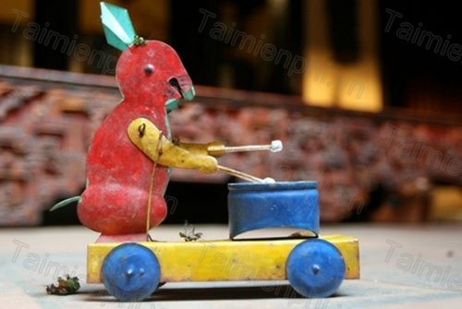
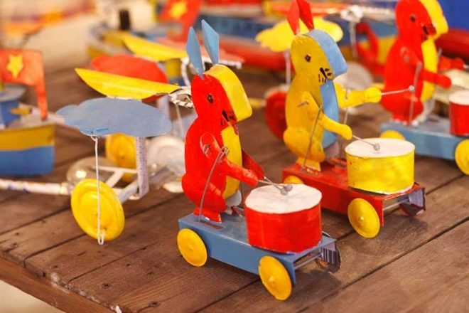
Thỏ Đánh Trống Bằng Sắt Tây
Không có công nghệ cao, đây là đồ chơi trung thu thủ công tôn lên sự khéo léo và sáng tạo của cha ông ta dành cho các em thiếu nhi trong ngày tết trung thu cổ truyền

Slide 12
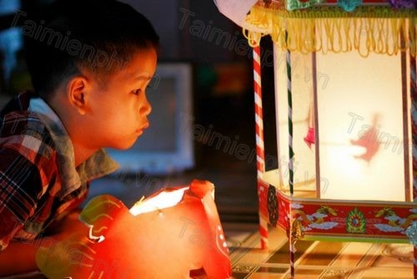
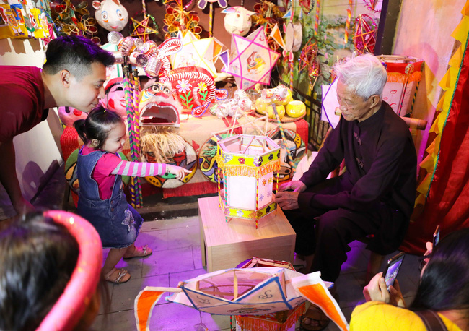
Đèn Kéo Quân
Khỏi phải nói rồi, chiếc đèn này đã có mặt trên khắp đường làng, thôn quê, đường phố ngày bấy giờ cùng với nhiều đồ chơi trung thu khác đã làm lên 1 cái tết trung thu ấm cúng cho các em thiếu nhi.

Slide 13
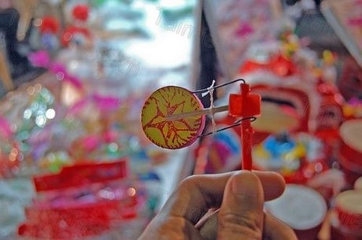
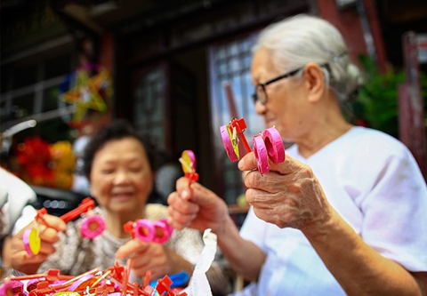
Trống Quay (Trống Bỏi)
Đồ chơi trung thu trống Bỏi có xuất xứ từ làng Báo Đáp (Nam Định), món đồ chơi được làm từ đất sét, cán nhựa, que sắt, giấy hồng… Tuy nhiên loại trống này do đã có mặt từ rất lâu nên chỉ ít người biết hoặc hơn nữa là chỉ nhiều tuổi hơn mới nhớ tới loại đồ chơi này

Slide 14
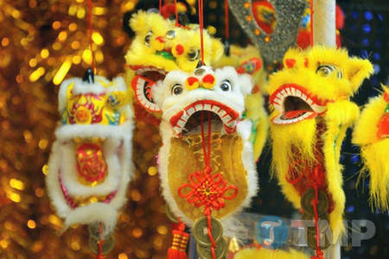
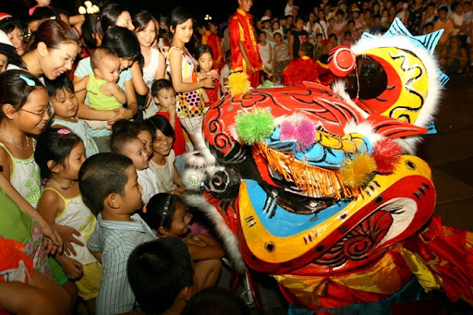
Đầu Sư Tử
Đầu sư tử tượng trưng cho sự mạnh mẽ, vì vậy, mỗi dịp Trung Thu, những em nhỏ luôn hằng mong ước được sở hữu một chiếc đầu sư tử đẹp đẽ để đội lên đầu và đi chơi, tham dự lễ hội Trung Thu.

Slide 15
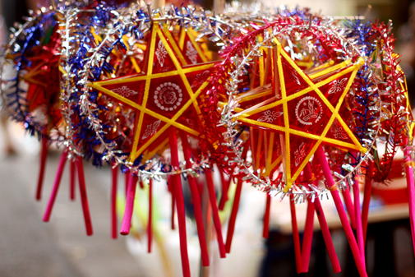
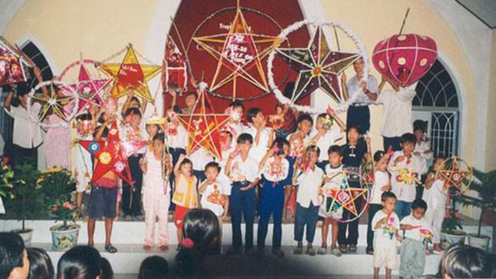
Đèn Ông Sao
Để dịp Trung Thu thêm phần ý nghĩa thì không thể thiếu những chiếc đèn ông sao. Đã có những bài hát về chiếc đèn ông sao để mô tả ý nghĩa, sự quan trong của những chiếc đèn này đối với thiếu nhi dịp Trung Thu.

Slide 16
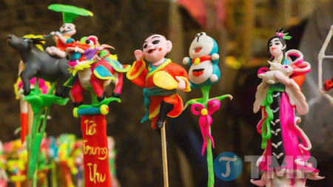
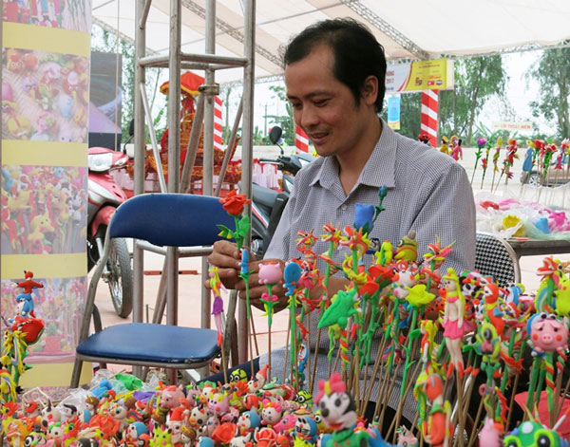
Tò He
Một món quà mà dường như khó có thể thấy ngày nay. Từ những loại bột đơn giản nhất nhưng với sự khéo léo, tỉ mỉ của những nghệ nhân làm nên những chiếc tò he hình siêu nhân, nhân vật hoạt hình đẹp mắt mà bất kì những đứa trẻ nào cũng muốn sở hữu.

Slide 17


Slide 18
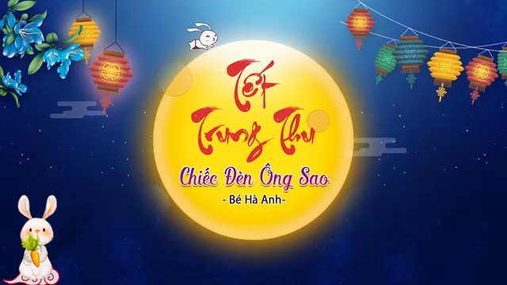

Slide 19

XIN CHÀO VÀ HẸN GẶP LẠI

